Slide 1
«ΠΡΑΚΤΙΚΗ ΑΣΚΗΣΗ ΦΟΙΤΗΤΩΝ Α.Π.Θ.» 2014 - 2020
ΠΡΟΓΡΑΜΜΑ
Ενημέρωση για φοιτητές/τριες
Ιδρυματικά Υπεύθυνος Έργου Αντώνης Κορωναίος
Καθηγητής Τμ. Γεωλογίας
Επιστημονικά Υπεύθυνος Τμήματος
Γαλαζούλας Χρήστος
Καθηγητής
Υποστήριξη Π.Α. Τμήματος ΤΕΦΑΑ Λογδανίδου Μαρία

Slide 2
Πρακτική Άσκηση
Μάθημα στο Πρόγραμμα Σπουδών του Τμήματος.
Μικρής διάρκειας παρουσία & άσκηση καθηκόντων σε εν δυνάμει χώρους εργασίας, ανάλογα με το Τμήμα.
Πραγματοποιείται σε φορέα εκτός Πανεπιστημίου υπό την καθοδήγηση στελέχους του φορέα και την επίβλεψη μέλους Δ.Ε.Π.
Διάρκεια Πρακτικής Άσκησης : 3 μήνες
Τύπος: Πλήρους Απασχόλησης (30-40 ώρες/εβδομάδα)
Αμοιβή: 250 € / μήνα (-10,11 € / μήνα για την ασφάλιση έναντι εργατικού ατυχήματος)

Slide 3
Οφέλη Φοιτητών/τριών
Πρώτη επαφή με τον επαγγελματικό χώρο και απόκτηση της
απαραίτητης εξωστρέφειας.
Γνωριμία με τις τάσεις της αγοράς και τις δεξιότητες που απαιτούνται.
Εφαρμογή των γνώσεων που απέκτησαν στο Πανεπιστήμιο πάνω στον τομέα εργασίας που τους ενδιαφέρει.
Γνωριμία με τα διάφορα αντικείμενα του επαγγελματικού χώρου, ώστε να επιλέξουν αυτό που τους προσφέρει τα περισσότερα οφέλη σε επαγγελματικό & προσωπικό επίπεδο.

Slide 4
Ποιοι μπορούν να συμμετάσχουν;
Μόνο Προπτυχιακοί φοιτητές/τριες & μόνο μία φορά.
Εφόσον πληρούν τα κριτήρια επιλογής που έχει θέσει το Τμήμα:
https://dasta.auth.gr/uploaded_files/637590916221616652.pdf
Όχι αλλοδαποί φοιτητές/τριες που έρχονται στο Ίδρυμα μέσω του Προγράμματος Erasmus.

Slide 5
Υποχρεώσεις φοιτητών/τριών ΓΙΑ ΟΛΟΥΣ ΒΗΜΑΤΑ ΠΡΙΝ ΤΗΝ ΠΡΑΚΤΙΚΗ ΑΣΚΗΣΗ
Να συμπληρώσει την προαίτηση ακολουθώντας τα εξής
βήματα:
www.praktiki.auth.gr -> ΣΥΝΔΕΣΗ (σύνδεση με τον ιδρυματικό λογαριασμό) -> Προαιτήσεις -> Πατήστε σε αυτό το σύνδεσμο για να κατευθυνθείτε στις προαιτήσεις
Ημερομηνίες για Προαίτηση: 09/11/2021 – 30/11/2021

Slide 7
Υποχρεώσεις φοιτητών/τριών
ΒΗΜΑΤΑ ΠΡΙΝ ΤΗΝ ΠΡΑΚΤΙΚΗ ΑΣΚΗΣΗ
Nα ελέγξει εάν διαθέτει ΑΜΑ ΙΚΑ/ΕΦΚΑ :
- Για να δει κάποιος/α αν διαθέτει ΑΜΑ ΙΚΑ ή να εκδώσει ΝΕΟ παρακαλούμε ακολουθήστε τις οδηγίες που υπάρχουν στο αρχείο:
https://www.praktiki.auth.gr/wp-content/uploads/2021/09/οδηγίες-ΑΜΑ- ΙΚΑ.pdf
Εάν έχετε ήδη τον Αριθμό Μητρώου ΙΚΑ σας σε κάποιο έγγραφο δεν χρειάζεται να ακολουθήσετε καμία άλλη διαδικασία για την εύρεση ή την έκδοσή του.

Slide 8
Υποχρεώσεις φοιτητών/τριών
ΒΗΜΑΤΑ ΠΡΙΝ ΤΗΝ ΠΡΑΚΤΙΚΗ ΑΣΚΗΣΗ
Να διερευνήσει αν διαθέτει τραπεζικό λογαριασμό (IBAN) ως
δικαιούχος ή συνδικαιούχος σε οποιαδήποτε ελληνική τράπεζα
Δεν γίνονται δεκτοί λογαριασμοί από τράπεζες του εξωτερικού!
Σε περίπτωση που δεν διαθέτει λογαριασμό σε καμία ελληνική τράπεζα θα πρέπει να προβεί άμεσα στην έκδοση λογαριασμού
Προτείνεται η Τράπεζα Πειραιώς που συνεργάζεται με το ΑΠΘ και δεν θα προκύψουν κρατήσεις λόγω μεταφοράς
ΠΡΟΣΟΧΗ η ευθύνη για τη δήλωση σωστού ΙΒΑΝ είναι αποκλειστικά του φοιτητή/της φοιτήτριας.

Slide 9
Υποχρεώσεις φοιτητών/τριών
ΒΗΜΑΤΑ ΠΡΙΝ ΤΗΝ ΠΡΑΚΤΙΚΗ ΑΣΚΗΣΗ
Όσοι/ες επιλεγούν: Nα πραγματοποιήσουν την online αίτηση
στις καθορισμένες ημερομηνίες που έχει θέσει το Τμήμα.
Περίοδος: 01/03/2022-31/05/2022
online αιτήσεις από τις: 22/01/2022 – 27/01/2022
Σύνδεση στο Πληροφοριακό Σύστημα ΠΑ με τα στοιχεία του Ιδρυματικού του/της Λογαριασμού:
www.praktiki.auth.gr → Σύνδεση (στον ιδρυματικό σας λογαριασμό) → Προσωπικά Στοιχεία

Slide 10
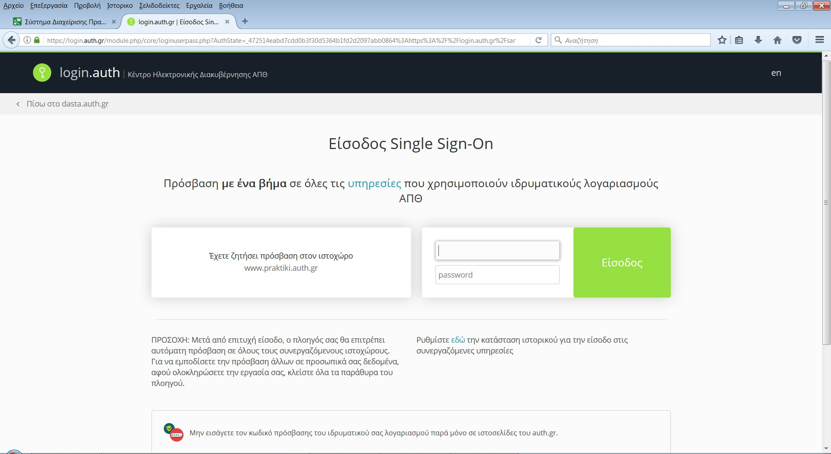

Slide 11
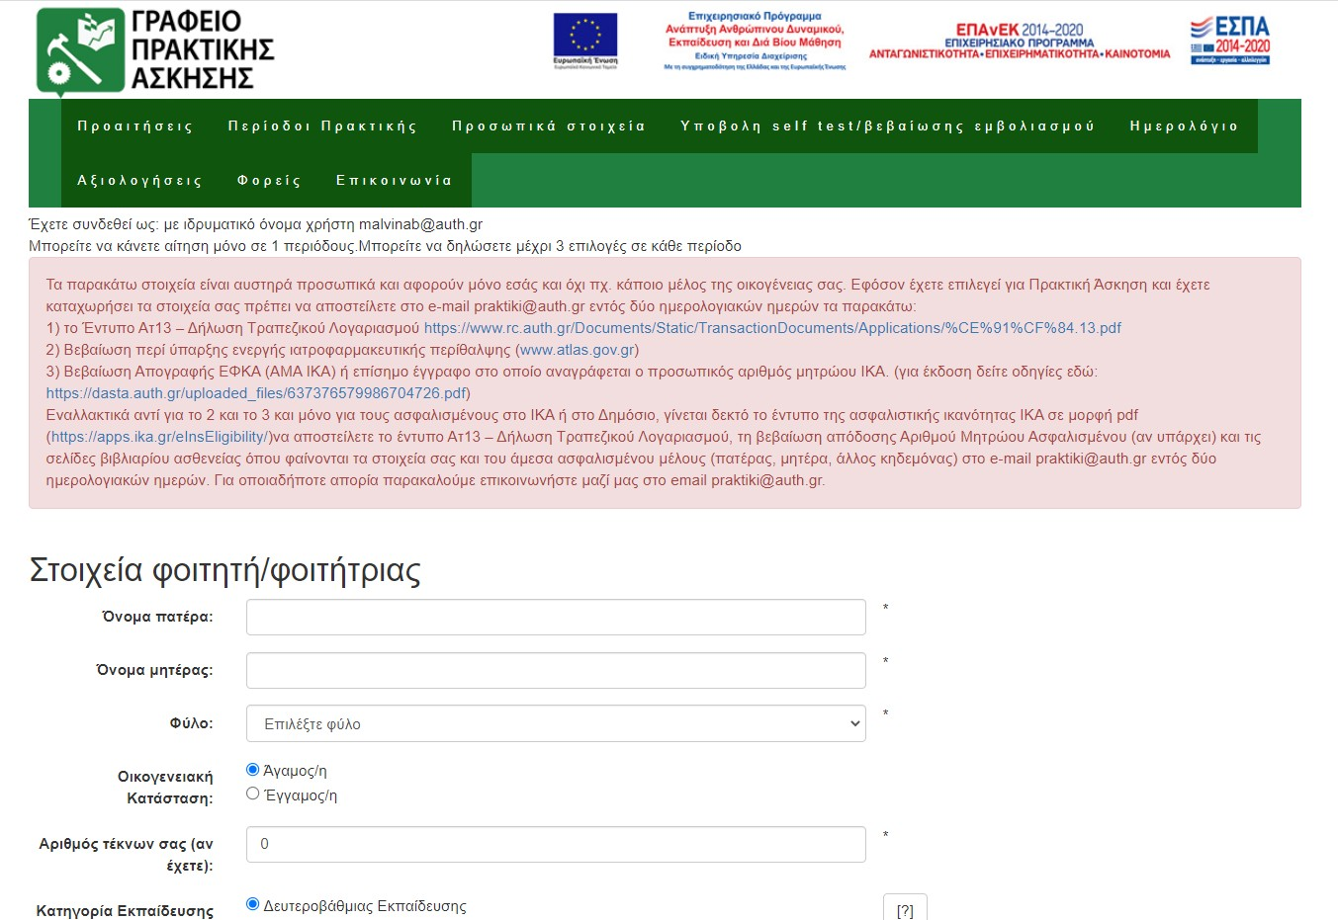

Slide 12
Online αίτηση – Ζητούμενα στοιχεία
Γενικά Στοιχεία: όνομα πατέρα, όνομα μητέρας, φύλο, ημερομηνία γέννησης, email εκτός του Πανεπιστημιακού, τηλέφωνο, πόλη κατοικίας, διεύθυνση κατοικίας), ΑΕΜ.
Αριθμός Ταυτότητας
*μόνο στην περίπτωση που δεν υπάρχει Ελληνική Ταυτότητα, συμπληρώνεται το πεδίο Αρ. Διαβατηρίου

Slide 13
Online αίτηση – Ζητούμενα στοιχεία
Αριθμός Φορολογικού Μητρώου ΑΦΜ & ΔΟΥ:
Αριθμός Φορολογικού Μητρώου: εάν ο/ φοιτητής/τρια δεν έχει ΑΦΜ, θα πρέπει πρώτα να εκδώσει το ΑΦΜ από την Εφορία στην οποία ανήκει (Τμήμα Μητρώου).
ΔΟΥ είναι η Εφορία στην οποία ανήκει. Και τα δύο παραπάνω αναγράφονται στη βεβαίωση απόδοσης ΑΦΜ που έχουν πάρει από την εφορία κατά την έκδοση του ΑΦΜ. (Η έκδοση του ΑΦΜ ισχύει και για τους αλλοδαπούς φοιτητές).

Slide 14
Online αίτηση – Ζητούμενα στοιχεία
Αριθμός Μητρώου Κοινωνικής Ασφάλισης - ΑΜΚΑ: Ο κάθε φοιτητής/τρια θα πρέπει να διαθέτει ΑΜΚΑ. Εάν κάποιος δεν το γνωρίζει, μπορεί να το αναζητήσει στη σελίδα https://www.amka.gr/AMKAGR/, καταχωρώντας τα στοιχεία που του/της ζητάει. Ακόμη, και στην περίπτωση που ένας/μία φοιτητής/τρια είναι αλλοδαπός/η (π.χ. Κύπριος) τότε θα πρέπει να εκδώσει ΑΜΚΑ (σε ένα ΚΕΠ προσκομίζοντας το διαβατήριό του/της).
IBAN: αριθμός ενεργού τραπεζικού λογαριασμού (πρώτος δικαιούχος ή συνδικαιούχος). ΒΕΒΑΙΩΘΕΙΤΕ ΓΙΑ ΤΗΝ ΟΡΘΟΤΗΤΑ ΤΩΝ ΣΤΟΙΧΕΙΩΝ

Slide 15
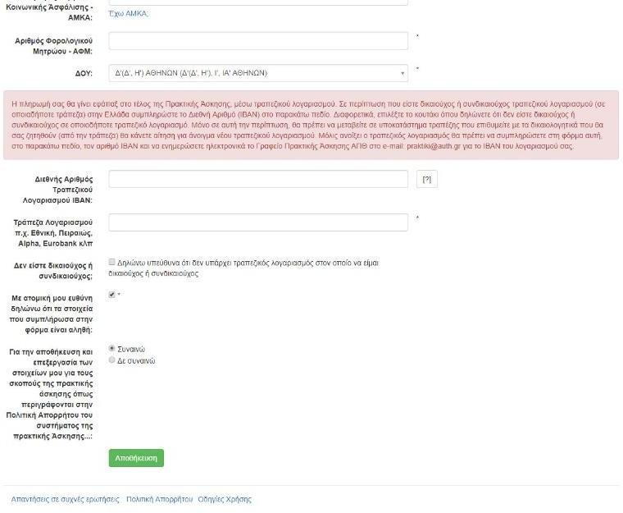

Slide 16
Επιλογή Φορέα Υποδοχής
Η επιλογή του Φορέα Υποδοχής όπου θα ασκηθεί ο/η φοιτητής/τρια γίνεται σε συνεργασία με την Επιστημονικά Υπεύθυνη της Πρακτικής Άσκησης.
Η Πρακτική Άσκηση δύναται να πραγματοποιηθεί και σε άλλη πόλη (σε συνεννόηση με την Επιστημονικά Υπεύθυνη ΠΑ). Το Πρόγραμμα δεν καλύπτει έξοδα διαμονής και μετακίνησης.
Ο/η φοιτητής/τρια δεν μπορεί να πραγματοποιήσει την Πρακτική του
Άσκηση σε συγγενικό πρόσωπο (π.χ. γονείς, θείοι, κλπ)
Μέσα από το σύστημα υπάρχει δυνατότητα να δει ο/η φοιτητής/τρια βαθμολογίες Φορέων Υποδοχής και σχόλια από παλαιότερους ασκούμενους.
Η εγγραφή των Φορέων Υποδοχής και η δημοσίευση θέσεων πρακτικής γίνεται στη σελίδα https://atlas.grnet.gr/

Slide 17
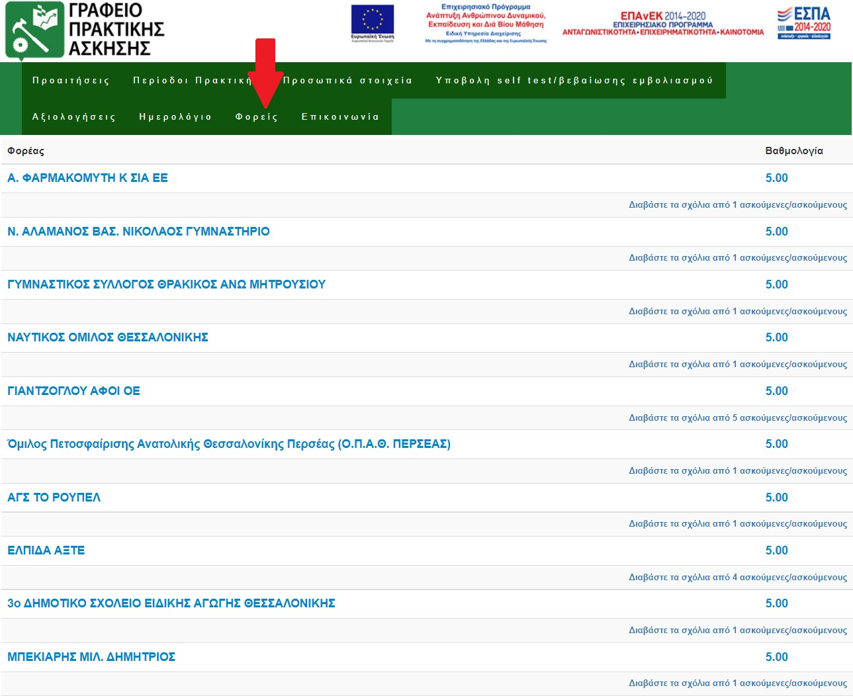

Slide 19
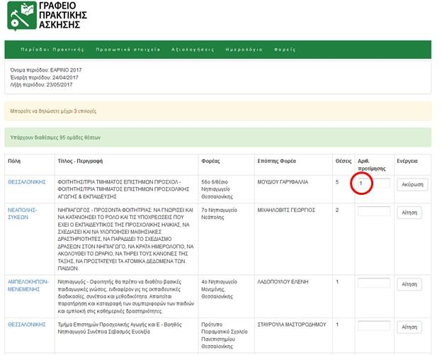
Εισάγουμε τον
Αριθμό
προτίμησης &
Πατάμε το κουμπί
«Αίτηση»
Μπορούν να δηλωθούν
μέχρι και 3 επιλογές προτίμησης

Slide 20
Επιλογή Φορέα Υποδοχής
Μετά την καταχώρηση της επιλογής του/της ο/η φοιτητής/τρια μπορεί να κατεβάσει το αρχείο pdf με τον αριθμό πρωτοκόλλου της αίτησης.

Slide 21
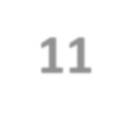
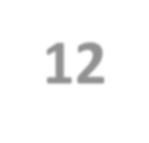
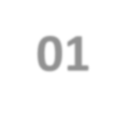
Κατάθεση εγγράφων πριν την Πρακτική Άσκηση 11/12/2021 – 11/01/2022
Έντυπο Ατ13 – Δήλωση Τραπεζικού Λογαριασμού https://www.rc.auth.gr/Documents/Static/TransactionDocuments/Applications/% CE%91%CF%84.13.pdf
Ο/η φοιτητής/τρια πατώντας στο σύνδεσμο, κάνει λήψη του εντύπου σε μορφή pdf, το
εκτυπώνει, το συμπληρώνει χειρόγραφα, το υπογράφει και το σκανάρει. Παρακαλούμε να
βεβαιωθείτε για την εγκυρότητα των στοιχείων που αναγράφετε στο έντυπο!!
Βεβαίωση περί ύπαρξης ενεργής ιατροφαρμακευτικής περίθαλψης (www.atlas.gov.gr ) : (απαιτούνται κωδικοί taxisnet) Δείτε οδηγίες στις επόμενες διαφάνειες
[Για τους αλλοδαπούς φοιτητές: Ευρωπαϊκή Κάρτα Ασφάλισης ή Ιδιωτική Ασφάλιση με ισχύ στην Ελλάδα]
Βεβαίωση Απογραφής ΕΦΚΑ (ΑΜΑ ΙΚΑ) ή επίσημο έγγραφο στο οποίο αναγράφεται ο προσωπικός αριθμός μητρώου ΙΚΑ. (για έκδοση δείτε οδηγίες εδώ: https://www.praktiki.auth.gr/wp-content/uploads/2021/09/οδηγίες-ΑΜΑ-ΙΚΑ.pdf).

Slide 22
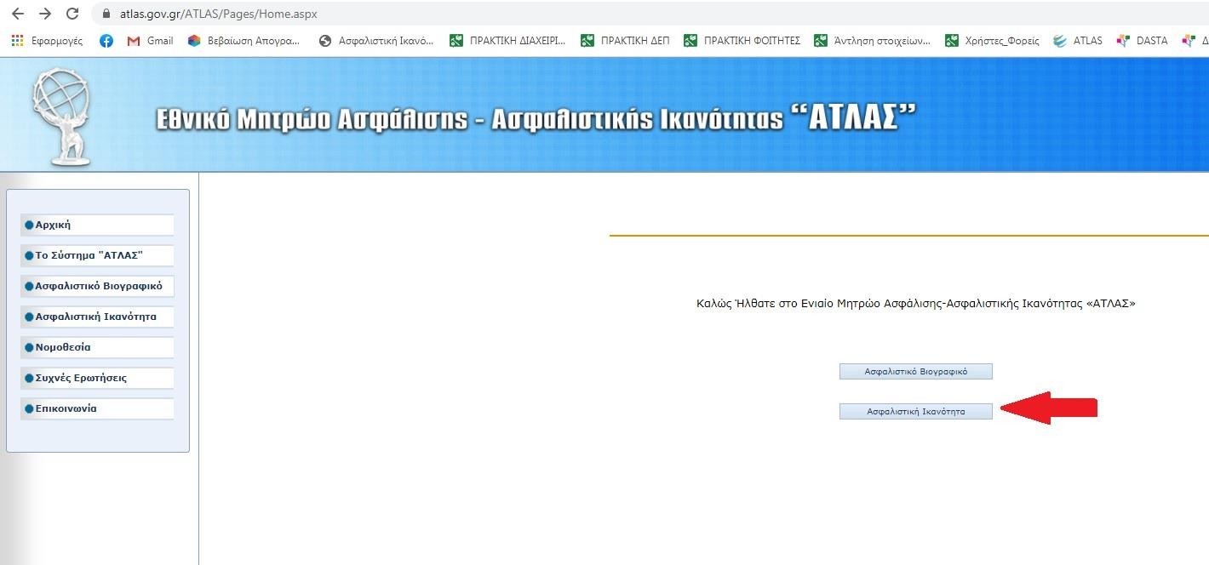
ΟΔΗΓΙΕΣ ΓΙΑ ΤΗΝ ΑΣΦΑΛΙΣΤΙΚΗ ΙΚΑΝΟΤΗΤΑ
Μπαίνετε στη σελίδα https://www.atlas.gov.gr/ATLAS/Pages/Home.aspx
Από εκεί επιλέγετε ΑΣΦΑΛΙΣΤΙΚΗ ΙΚΑΝΟΤΗΤΑ

Slide 23
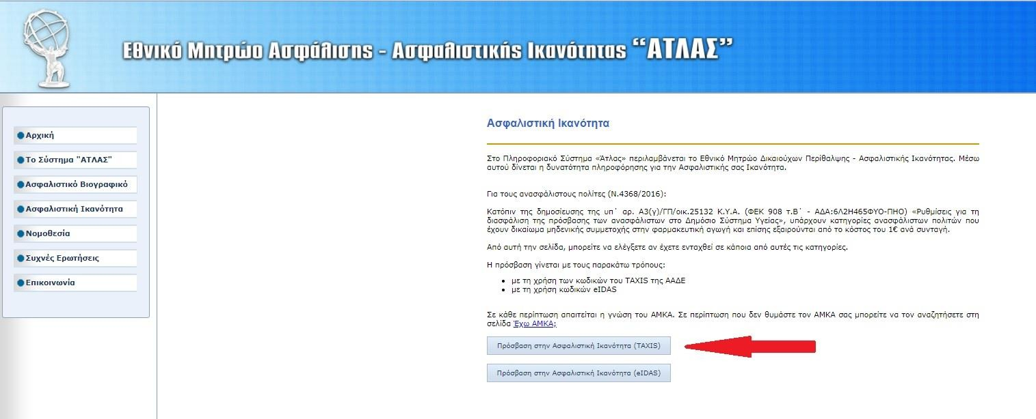
ΟΔΗΓΙΕΣ ΓΙΑ ΤΗΝ ΑΣΦΑΛΙΣΤΙΚΗ ΙΚΑΝΟΤΗΤΑ
3. Κάνετε «είσοδο» με τους κωδικούς TAXISNET (αν δεν έχετε κωδικούς θα πρέπει να βγάλετε νέους από τη σελίδα https://www1.gsis.gr/registration/chooseRegistrationType.htm

Slide 24
ΟΔΗΓΙΕΣ ΓΙΑ ΤΗΝ ΑΣΦΑΛΙΣΤΙΚΗ ΙΚΑΝΟΤΗΤΑ
4. Εμφανίζεται η ασφαλιστική σας ικανότητα και το Ταμείο στο οποίο ανήκετε.
Στέλνετε σε αποθηκευμένο αρχείο ή σε print screen τη συγκεκριμένη σελίδα.

Slide 25
Κατάθεση εγγράφων
ΠΡΙΝ ΤΗΝ ΠΡΑΚΤΙΚΗ ΑΣΚΗΣΗ
ΠΡΟΣΟΧΗ!!!!
Όταν αποστέλλετε email στο Γραφείο Πρακτικής Άσκησης Α.Π.Θ. το email θα πρέπει να περιλαμβάνει κείμενο με τη μορφή:
Ονοματεπώνυμο: ………………….
Τμήμα: ………………….
«Σας αποστέλλω τα απαραίτητα έγγραφα για την Πρακτική Άσκηση:
Βεβαίωση Αριθμού Μητρώου ΙΚΑ Βιβλιάριο Ασθενείας ή Υγείας Έντυπο Ατ13»
*** Email που δεν έχουν την παραπάνω μορφή δεν θα γίνονται δεκτά!! ***
*** SOS ***
Βεβαιωθείτε για την εγκυρότητα των στοιχείων που αναγράφετε στο έντυπο Ατ13!!
Έντυπα Ατ13 τα οποία δεν φέρουν υπογραφές ή δεν είναι σωστά συμπληρωμένα δεν θα γίνονται δεκτά!!

Slide 26
Επικοινωνία με το Γραφείο Πρακτικής Άσκησης
Παρακαλούμε να παρακολουθείτε τα email σας (προσωπικό και ιδρυματικό λογαριασμό) όπου στέλνουμε διάφορες
ενημερώσεις.
Σε περίπτωση μη ανταπόκρισης υπάρχει το ενδεχόμενο να ακυρωθείτε από τη διαδικασία επιλογής.

Slide 27
Ασφάλιση
Μόνο έναντι εργατικού ατυχήματος στον συγκεκριμένο Φορέα και για το συγκεκριμένο χρονικό διάστημα (1%).
Το 1% της ασφάλισης αντιστοιχεί σε 10,11 € μηνιαίως, το οποίο υπολογίζεται, βάσει νόμου, επί του τεκμαρτού ημερομισθίου ανειδίκευτου εργάτη (δηλαδή επί του μηνιαίου ποσού 1011 €). Το ποσό επί του οποίου υπολογίζεται το ΙΚΑ είναι ανεξάρτητο από το ποσό που αντιστοιχεί στη σύμβαση του/της φοιτητή/της.
Δεν παύει η προσωπική ασφάλιση άμεση ή έμμεση αντιθέτως απαιτείται.
Σε περίπτωση που ο/η φοιτητής/τρια δεν διαθέτει ιατροφαρμακευτική κάλυψη (έμμεσα ή άμεσα) τότε το ποσό που αποδίδεται στο ΙΚΑ είναι 75
€ / μήνα).
*Στην περίπτωση αυτή μπορεί να επικοινωνήσει με το Γραφείο Πρακτικής Άσκησης, προκειμένου να βρεθεί εναλλακτική λύση.

Slide 28
Υποχρεώσεις φοιτητών/τριών
ΒΗΜΑΤΑ ΠΡΙΝ ΤΗΝ ΠΡΑΚΤΙΚΗ ΑΣΚΗΣΗ
Να υπογράψει στο Φορέα Υποδοχής το πρωτόκολλο συνεργασίας (θα έχει ήδη σταλεί στο Φορέα Υποδοχής με email) και να φέρει στο Γραφείο Πρακτικής Άσκησης τα 2 (από τα 4) αντίγραφα με πρωτότυπες υπογραφές και
σφραγίδα, εντός των 7 πρώτων ημερών από την έναρξη της πρακτικής.
Προσοχή ο Φορέας στον οποίο πραγματοποιεί την Πρακτική του/της Άσκηση είναι μόνο Φορέας Υποδοχής και δεν έχει καμία σχέση εργασίας με το/τη φοιτητή/τρια.

Slide 29
Υποχρεώσεις φοιτητών/τριών
ΒΗΜΑΤΑ ΠΡΙΝ ΤΗΝ ΠΡΑΚΤΙΚΗ ΑΣΚΗΣΗ
ΠΡΟΣΟΧΗ! 1 εβδομάδα πριν την έναρξη της πρακτικής
Να επισκεφτεί/επικοινωνήσει με το Φορέα Υποδοχής για να γίνουν οι απαραίτητες διαδικασίες για τη δήλωση του/της στο ΠΣ ΕΡΓΑΝΗ από το Φορέα Υποδοχής
Βάσει απόφασης 29147/Δ1.10258 από 1.10.2019, όλοι οι Φορείς Υποδοχής που απασχολούν φοιτητές για Πρακτική Άσκηση υποχρεούνται να τους δηλώνουν στο σύστημα ΕΡΓΑΝΗ
Θα σταλούν συγκεκριμένες πληροφορίες με email

Slide 30
Δήλωση στο ΕΡΓΑΝΗ
ΠΡΟΣΟΧΗ!
Σε περίπτωση που ο Φορέας Υποδοχής δηλώσει τον/την φοιτητή/τρια στο ΕΡΓΑΝΗ και ο/η φοιτητής/τρια ζητήσει να ακυρώσει τη σύμβασή του/της η θέση χάνεται για το Τμήμα διότι πρέπει να πληρωθεί το ΙΚΑ έστω και για 1 ημέρα!

Slide 31
Υποχρεώσεις φοιτητών/τριών
ΒΗΜΑΤΑ ΠΡΙΝ ΤΗΝ ΠΡΑΚΤΙΚΗ ΑΣΚΗΣΗ
Να υπογράψει τη σύμβαση του/της στο Γραφείο Πρακτικής Άσκησης Α.Π.Θ. → η ενημέρωση για τις ημερομηνίες γίνεται με email
Εργοδότης του/της φοιτητή/τριας νοείται η Επιτροπή Ερευνών Α.Π.Θ.
Σημείωση: Σε περίπτωση που κάποιος/α φοιτητής/τρια ακυρώσει την Πρακτική του Άσκηση για προσωπικούς του/της λόγους, δεν μπορεί να πραγματοποιήσει ξανά Πρακτική Άσκηση μέσω ΕΣΠΑ.

Slide 32
Υποχρεώσεις φοιτητών/τριών ΓΙΑ ΟΣΟΥΣ ΕΠΙΛΕΓΟΥΝ ΒΗΜΑΤΑ ΚΑΤΑ ΤΗ ΔΙΑΡΚΕΙΑ ΤΗΣ ΠΡΑΚΤΙΚΗΣ ΑΣΚΗΣΗΣ
Να συμπληρώσει το Απογραφικού Δελτίου Εισόδου
Αμέσως μετά την υπογραφή της σύμβασης και μέσα σε 10 ημέρες από την έναρξη της πρακτικής άσκησης
www.praktiki.auth.gr → Σύνδεση→ Ημερολόγιο → Απογραφικό
δελτίο Εισόδου
Η συμπλήρωση του απογραφικού δελτίου είναι υποχρεωτική. Η μη συμπλήρωσή του συνεπάγεται ακύρωση σύμβασης και διακοπή Πρακτικής Άσκησης.
Να παρευρίσκεται στο Φορέα Υποδοχής τις ώρες και μέρες που έχουν συμφωνηθεί
6-8ώρες/ημέρα - 5ημέρες/εβδομάδα

Slide 33
Υποχρεώσεις φοιτητών/τριών
ΒΗΜΑΤΑ ΚΑΤΆ ΤΗ ΔΙΑΡΚΕΙΑ ΤΗΣ ΠΡΑΚΤΙΚΗΣ ΑΣΚΗΣΗΣ
Ηλεκτρονικό Ημερολόγιο
www.praktiki.auth.gr → Σύνδεση→ Ημερολόγιο
Υποχρεωτική η συμπλήρωσή του στο τέλος κάθε εβδομάδας Πρακτικής Άσκησης. Η μη συμπλήρωσή του συνεπάγεται ακύρωση σύμβασης και διακοπή Πρακτικής Άσκησης. Υπάρχουν πρότυπα ημερολόγια!!

Slide 34
Υποχρεώσεις φοιτητών/τριών ΓΙΑ ΟΣΟΥΣ ΕΠΙΛΕΓΟΥΝ ΒΗΜΑΤΑ ΜΕΤΑ ΤΗΝ ΠΡΑΚΤΙΚΗ ΑΣΚΗΣΗ
Συμπλήρωση απογραφικού δελτίου εξόδου (με τη
συμπλήρωση της αξιολόγησης)
www.praktiki.auth.gr →Σύνδεση→ Ημερολόγιο →
Απογραφικό δελτίο Εξόδου.
Η συμπλήρωση του
απογραφικού
δελτίου
είναι
υποχρεωτική. Η μη συμπλήρωσή του συνεπάγεται
ακύρωση σύμβασης και μη πληρωμή της Άσκησης.
Online Αξιολόγηση στο τέλος της ΠΑ
www.praktiki.auth.gr →Σύνδεση→ Αξιολόγηση
Πρακτικής

Slide 35
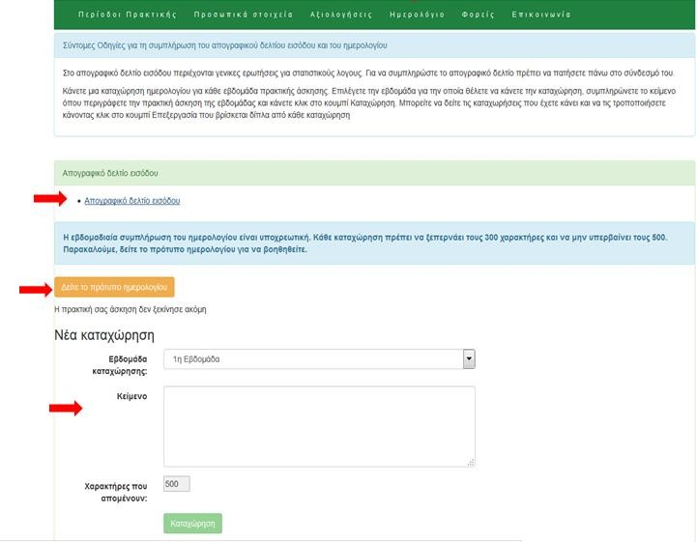

Slide 37
ΛΟΙΠΕΣ ΣΗΜΑΝΤΙΚΕΣ ΠΛΗΡΟΦΟΡΙΕΣ
Άδειες
Ο/Η ασκούμενος/η δικαιούται να λείψει 1 ημέρα / μήνα κατά
τη διάρκεια της Πρακτικής του/της Άσκησης.
Οι μέρες αυτές μπορεί να είναι είτε για προσωπικούς λόγους είτε για εκπαιδευτικές υποχρεώσεις.
Σε περίπτωση που για λόγους ανάγκης πρέπει να απουσιάζει περισσότερες ημέρες από το Φορέα τότε θα πρέπει να αναπληρώσει εντός του διαστήματος Πρακτικής Άσκησης τις ώρες απουσίας.
Θα πρέπει να ενημερώσει οπωσδήποτε 2 ημέρες νωρίτερα το Γραφείο Πρακτικής Άσκησης με email (pfiliou@auth.gr) και φυσικά το Φορέα Υποδοχής. Σε αντίθετη περίπτωση η απουσία δεν θα δικαιολογείται.

Slide 38
ΛΟΙΠΕΣ ΣΗΜΑΝΤΙΚΕΣ ΠΛΗΡΟΦΟΡΙΕΣ
Ορκωμοσία
Ο ασκούμενος δεν μπορεί να ορκιστεί πριν την έναρξη ή κατά τη διάρκεια της Πρακτικής του Άσκησης, αφού η Πρακτική Άσκηση αποτελεί μάθημα του Προγράμματος Σπουδών.
Μπορεί όμως να έχει ολοκληρώσει τις ακαδημαϊκές του υποχρεώσεις και μην έχει καταθέσει αίτηση ορκωμοσίας.

Slide 39
ΛΟΙΠΕΣ ΣΗΜΑΝΤΙΚΕΣ ΠΛΗΡΟΦΟΡΙΕΣ
Πληρωμή
Η πληρωμή του/της ασκούμενου/η γίνεται εφάπαξ στο πέρας της ΠΑ, μετά τον έλεγχο ότι έχει ολοκληρώσει όλες τις υποχρεώσεις που απορρέουν από το Πρόγραμμα.
Η πληρωμή πραγματοποιείται τουλάχιστον 1,5 μήνα μετά τη λήξη της Πρακτικής Άσκησης, εφόσον υπάρχει διαθέσιμη χρηματοδότηση.
Η πληρωμή γίνεται με κατάθεση στον Τραπεζικό Λογαριασμό που έχει δηλώσει ο/η φοιτητής/τρια.
Στο επόμενο έτος λαμβάνει ηλεκτρονικά τη βεβαίωση αποδοχών για τη φορολογική δήλωση.

Slide 40
ΛΟΙΠΕΣ ΣΗΜΑΝΤΙΚΕΣ ΠΛΗΡΟΦΟΡΙΕΣ
Βεβαίωση Συμμετοχής
Στο τέλος της Πρακτικής Άσκησης και μετά την πληρωμή του, ο/η κάθε ασκούμενος/η θα λάβει email να έρθει να παραλάβει μία βεβαίωση συμμετοχής στο Πρόγραμμα και τη σύμβασή του.

Slide 41
ΛΟΙΠΕΣ ΣΗΜΑΝΤΙΚΕΣ ΠΛΗΡΟΦΟΡΙΕΣ
Επιδόματα
Εάν κάποιος/α φοιτητής/τρια λαμβάνει επίδομα ανεργίας, τότε θα
πρέπει να γνωρίζει ότι με τη συμμετοχή του/της στο Πρόγραμμα
«Πρακτική Άσκηση Φοιτητών Α.Π.Θ.» το επίδομα αυτό θα διακοπεί. Συνεπώς, πριν συμμετέχει στο Πρόγραμμα θα πρέπει να έρθει σε επαφή είτε με τον Επιστημονικά Υπεύθυνο της Πρακτικής Άσκησης του Τμήματός του/της προκειμένου να εξετάσουν εάν υπάρχουν εναλλακτικές.
Εάν κάποιος φοιτητής/τρια λαμβάνει επίδομα λόγω αναπηρίας (ΑμΕΑ) ή λόγω θανάτου γονιού, θα πρέπει να ενημερωθεί από το Φορέα από τον οποίο λαμβάνει το συγκεκριμένο επίδομα εάν με τη συμμετοχή του/της στο Πρόγραμμα Πρακτικής Άσκησης, διακόπτεται το επίδομα. Αυτό εξαρτάται καθαρά από το συγκεκριμένο Φορέα.

Slide 42
ΛΟΙΠΕΣ ΣΗΜΑΝΤΙΚΕΣ ΠΛΗΡΟΦΟΡΙΕΣ
Άλλοι τρόποι Πρακτικής Άσκησης
Το Πρόγραμμα «Πρακτική Άσκηση Τριτοβάθμιας Εκπαίδευσης Α.Π.Θ.» δεν σχετίζεται με άλλους τρόπους Πρακτικής Άσκησης που μπορεί να πραγματοποιήσει ο/η φοιτητής/τρια κατά τη διάρκεια των Σπουδών του/της (π.χ. Erasmus, AISEC, κλπ).
Συνεπώς, εάν κάποιος/α φοιτητής/τρια έχει πραγματοποιήσει Πρακτική Άσκηση με έναν από τους άλλους τρόπους, μπορεί
να πραγματοποιήσει Πρακτική
Άσκηση και
Άσκηση
μέσω του
Προγράμματος «Πρακτική
Τριτοβάθμιας
Εκπαίδευσης Α.Π.Θ.», αλλά μόνο μία φορά.

Slide 43
ΛΟΙΠΕΣ ΣΗΜΑΝΤΙΚΕΣ ΠΛΗΡΟΦΟΡΙΕΣ
Επικοινωνία με το Γραφείο Πρακτικής Άσκησης
Παρακαλούμε να παρακολουθείτε τα email σας (προσωπικό και
ιδρυματικό λογαριασμό) όπου στέλνουμε διάφορες ενημερώσεις.
Σε περίπτωση μη ανταπόκρισης υπάρχει το ενδεχόμενο να ακυρωθείτε από τη διαδικασία επιλογής.

Slide 44
Συνοψίζοντας - Σημαντικές ημερομηνίες
Μάρτιος 2022 – Μάιος 2022
Προαιτήσεις για όλους: 09/11/2021 – 30/11/2021
Δημοσίευση θέσης από Φορέα στο ΑΤΛΑΣ: έως 21/01
Έκδοση Τραπεζικού Λογαριασμού: άμεσα –όσοι/ες δεν έχουν(!)
Απαραίτητα δικαιολογητικά στο Γραφείο Πρακτικής Άσκησης
Α.Π.Θ.: έως τις 17/01/2022
Αιτήσεις online: 22/01/2022 – 27/01/2022 έως τις 20:00
Υπογραφή Σύμβασης: θα σταλεί email
Απογραφικό Δελτίο Εισόδου: έως τις 10/03/2022
Ημερολόγιο: στο τέλος κάθε εβδομάδας!
Απογραφικό δελτίο εξόδου: στο τέλος της Πρακτικής Άσκησης άμεσα.
Αξιολόγηση: στο τέλος της Πρακτικής Άσκησης άμεσα.

Slide 45
Γραφείο Πρακτικής Άσκησης Α.Π.Θ.
Διεύθυνση: Κτήριο Διοίκησης, Υπόγειο (Δίπλα στην Αίθουσα Τελετών)
Ωράριο: Δευτέρα – Παρασκευή: 9:00 πμ.– 15:00μμ.
Τηλέφωνο: 2310 997178
Email: praktiki@auth.gr και mmlogdani@auth.gr
Ιστοσελίδα: www.praktiki.auth.gr
Προσοχή: το Γραφείο Πρακτικής Άσκησης Α.Π.Θ. δέχεται φοιτητές/τριες δια ζώσης μόνο κατόπιν ραντεβού.

